Slide 1
3D打印陶瓷在医学中 的运用
组员：
汪珉凯 李张硕 张雨欣 刘祖昕 楼元浩
李柏岩 卢泽慧 徐洪图 全思贤 孝宇婷
2024年1月3日
汇报人：汪珉凯 李岩松

Slide 2
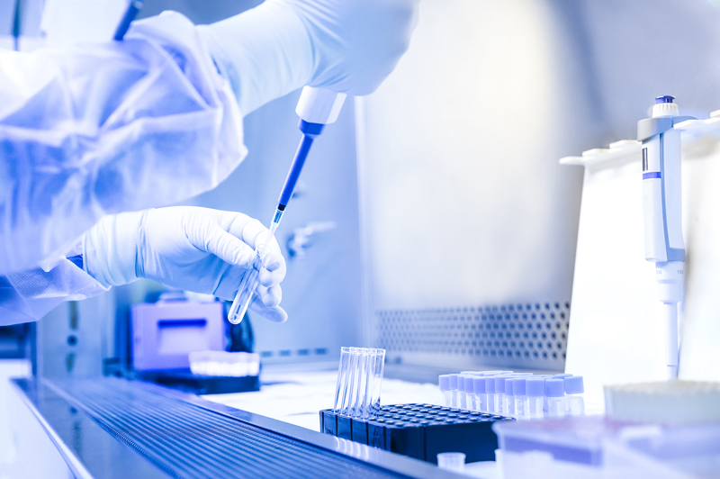
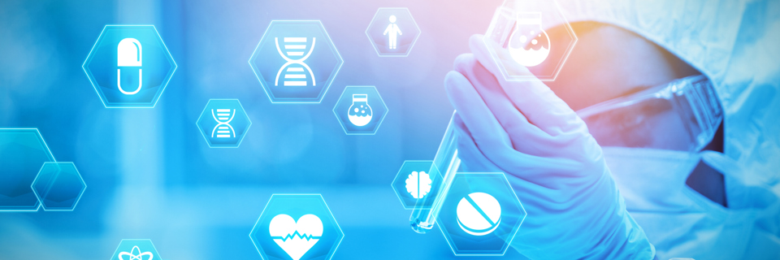
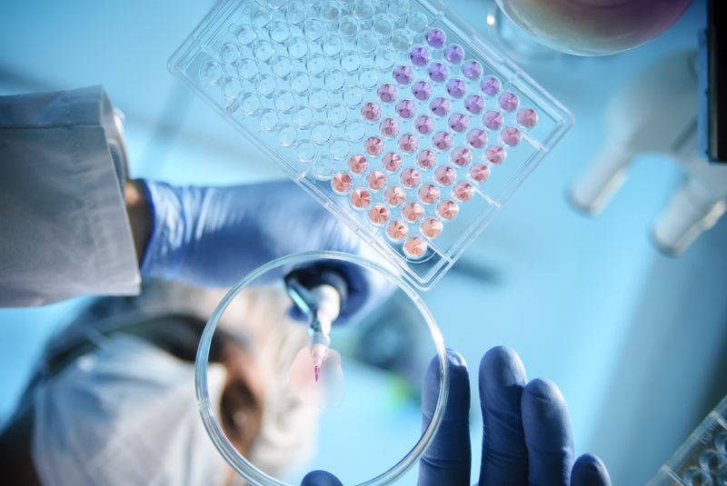
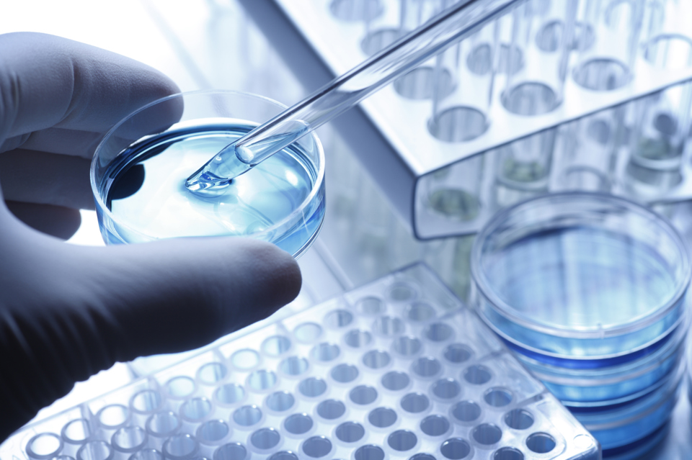
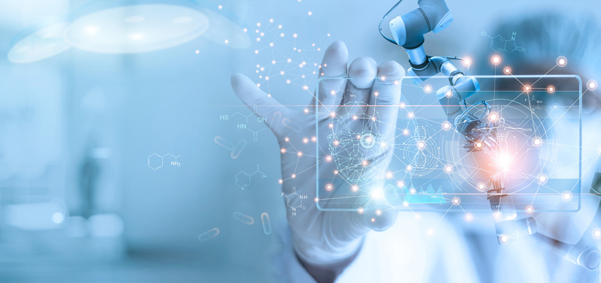
目录
01
02
03
04
05
引言
陶瓷3D打印技术
概述
陶瓷3D打印技术在
医疗方面的应用
陶瓷3D打印技术的优势和挑战
成功案例、研究进展和未来展望
介绍3D打印技术的起源及其医疗需求
介绍陶瓷3D打印在医疗应用中的独特优势
及其工作原理
人工骨骼和关节制造、牙科和医疗器械
详细阐述陶瓷3D打印技术的优势及其面临的挑战
分析最新的研究进展和未来发展趋势

Slide 3
01.引言
介绍3D打印技术的起源及其医疗需求

Slide 4
什么是3D打印技术？
3D打印（3DP）即快速成型技术的一种，又称增材制造，它是一种以数字模型文件为基础，运用粉末状金属或塑料等可粘合材料，通过逐层打印的方式来构造物体的技术。
3D打印技术的原理和应用
工作原理
实现和应用
医学应用
利用光固化和纸层叠等技术，打印机内装有液体或粉末等“打印材料”，与电脑连接后，通过电脑控制把“打印材料”一层层叠加起来，最终把计算机上的蓝图变成实物。
采用数字技术材料打印机来实现常在模具制造、工业设计等领域被用于制造模型，后逐渐用于一些产品的直接制造。
医学界的3D打印是根据患者需求进行个性化护理的优秀工具，可同时简化医生、护士、药剂师等专业人员的操作。

Slide 5
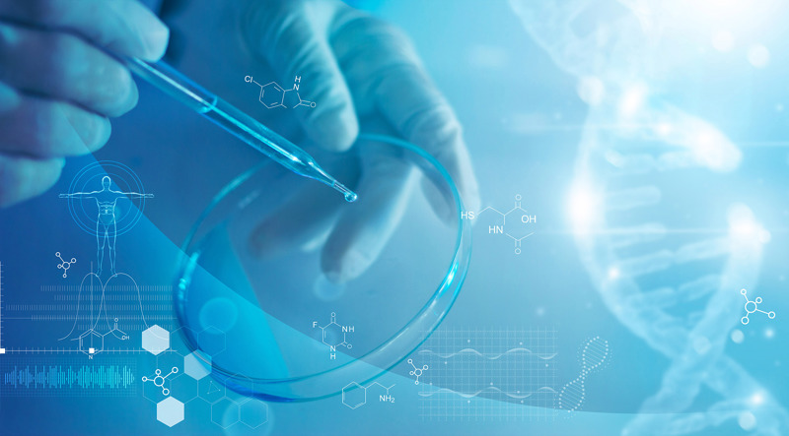
生物陶瓷材料分类
由于生物陶瓷材料具有良好的生物活性，同时与生物体组织结构和化学组成之间相似，使其在生物医学工程领域具有巨大发展潜力。生物陶瓷凭借优异的生物相容性广受关注。是继金属人工骨之后，较为理想的人工骨缺损修复材料。
01
02
03
生物惰性陶瓷
生物活性陶瓷
生物可降解陶瓷
以氧化铝、氧化锆为代表，氧化铝陶瓷硬度高，氧化锆陶瓷韧性大
以生物活性玻璃、羟基磷灰石为代表，羟基磷灰石的化学成分与人体骨骼无机部分高度相似
以磷酸三钙为代表，磷酸三钙具有骨诱导性和可降解性

Slide 6
02.陶瓷3D打印技术概述
介绍陶瓷3D打印在医疗应用中的独特优势
及其工作原理

Slide 7
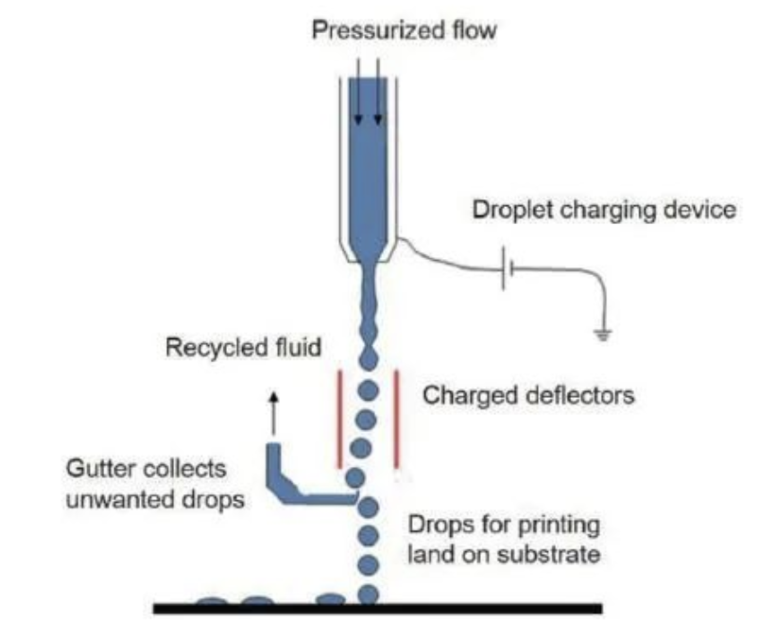
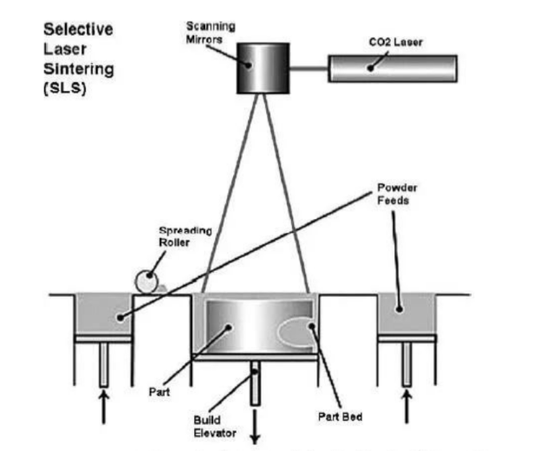
陶瓷3D打印的工作原理和相关技术
直接喷墨打印技术
选择性激光烧结/熔化技术
在计算机控制下，采用热或压电技术，将陶瓷粉末、粘接剂、分散剂、表面活性材料及其他辅助材料混合配置的“陶瓷墨水”，从喷嘴中间断性地喷射到基板上，形成陶瓷零件生胚，再经过脱脂烧结等后处理最终成型陶瓷试件。
SLS是在成型平面上均匀地平铺一层一定厚度的陶瓷粉末材料，在计算机的控制下，按照截面轮廓，利用激光束熔化陶瓷粉末中的粘接剂，对粉末层进行烧结。重复上述步骤，最终制成陶瓷生坯。再通过去除粘接剂、残余粉末、再次烧结等后处理，方可获得最终陶瓷试件。
直接喷墨打印技术
立体光刻技术
利用特定波长与强度的紫外线激光束，依据计算机设计逐点地照射陶瓷浆料使其固化，由点到线，由线及面，重复上述过程，直至部件初步制作完成；然后将部件置于烧结炉中进行脱脂、烧结等处理，最终获得实体零件。
是目前研究最为深入、最具有临床应用潜能的一种3D打印技术。

Slide 8

陶瓷3D打印技术
优点和特性
生物相容性
无痛精度
独特孔隙率
3D打印生物陶瓷人工骨是近年来研究的热点,最核心的技术优势在于“仿生”。
在生物陶瓷3D打印中使用的陶瓷材料是最接近骨骼的合成材料羟基磷灰石、磷酸三钙等。。它们在医学领域因其骨导特性和患者身体排斥的风险最小而广为人知。
凭借陶瓷3D打印技术的定制化能力，外科医生能够根据患者的骨缺损形态定制骨组织部件和植入物。由于减少了机械加工，避免了额外的痛苦手术。
3D打印设备可以控制生物陶瓷人工骨微孔洞的位置和几何形状，制件的抗压强度和孔径要求满足作为植入体的要求。

Slide 9
03.陶瓷3D打印在医疗领域的应用
人工骨骼和关节制造、牙科和医疗器械

Slide 10
陶瓷3D打印在医疗领域的应用
陶瓷材料具有良好的生物相容性，已被广泛应用于制造牙科、骨科等医疗器械。但是陶瓷材料因其硬而脆的特性造成加工成型困难，而3D打印这种新型陶瓷加工技术可在一定程度上解决这个问题。
01
医疗器械
02
人工骨骼和关节
03
牙科应用

Slide 11
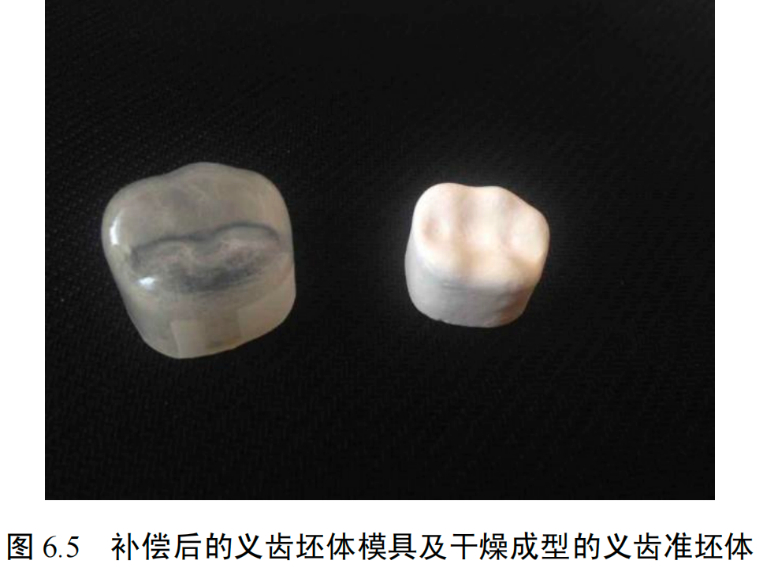
医疗器械
在医疗中应用陶瓷根据材料属性的不同可以分为两类：
一类是高性能陶瓷，如氧化锆、氧化铝、氮化硅，这类陶瓷材料不会降解，由于其出色的机械性能，耐磨性，低导热性和导电性以及优良的生物相容性等优点，被广泛用于生产永久性植入物及义齿等医疗器械。
另一类是可降解的陶瓷材料，如：羟基磷灰石、碳酸三钙等，由于这类陶瓷材料与骨骼的无机成分相似，而被于制造可降解的植入物，典型的应用是制造骨修复支架。通过在愈合过程中材料的降解，可以向细胞提供必要的离子，并为细胞向内生长创造空间。

Slide 12
人工骨骼和关节
为什么陶瓷可以用于制作骨骼？
生物活性陶瓷主要包括磷酸三钙(tricalcium phosphate，TCP)、羟基磷灰石(hydroxyapatite，HA)及生物活性玻璃(bioactiveglass，BG)，此类陶瓷材料对人体无毒且无致癌作用，植入体内后可与宿主骨形成化学键合，促进骨再生，同时可降解并被人体组织吸收。
优点:
①可促进新骨形成和血管生长。
②较大的可变性和灵活性。
③其中TLB支架能够充分支持BMSCs-SCs共培养体系的黏附、增殖、成骨及神经源性分化，具有良好的骨再生和神经再生效果。

Slide 13
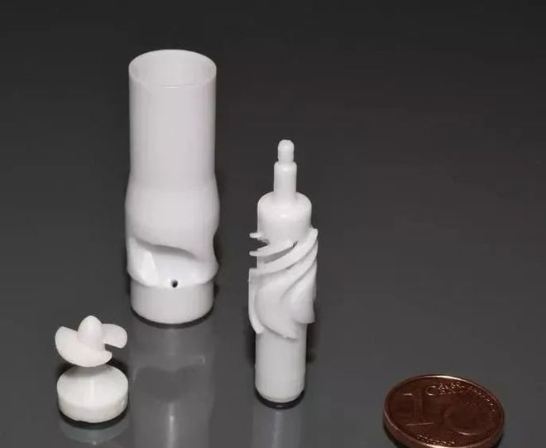
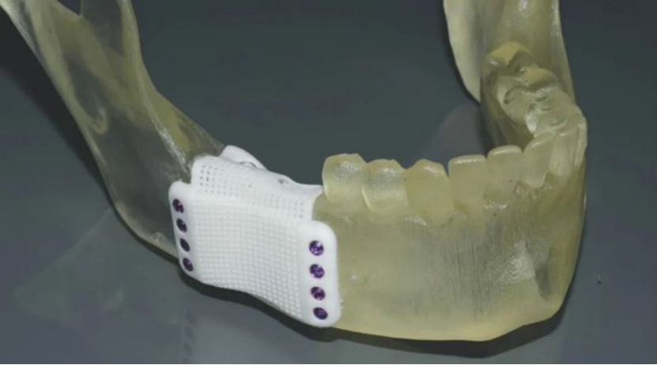
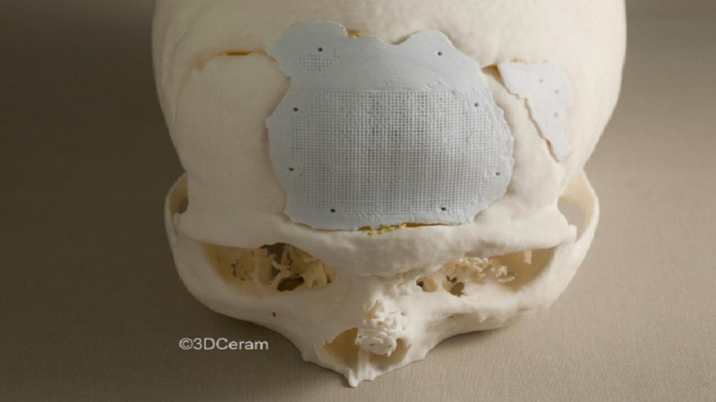
人工骨骼和关节
应用案例
01
02
03
心脏起搏器泵
骨缝合板
可降解骨植入物
提供更广泛的职业发展机会。
林茨开普勒大学医院的项目是应用LCM工艺生产患者特异性骨缝合板。缝合板用于手术修复骨折部位，以便将骨折端固定在一起，同时固定骨折部位。
2018年2月，西京医院骨科开展了3D打印支架长段骨缺损修复的临床试验。该陶瓷复合材料，能够在诱导患者自身新骨生成的同时逐渐降解，最终被患者的新生骨组织完全替代

Slide 14
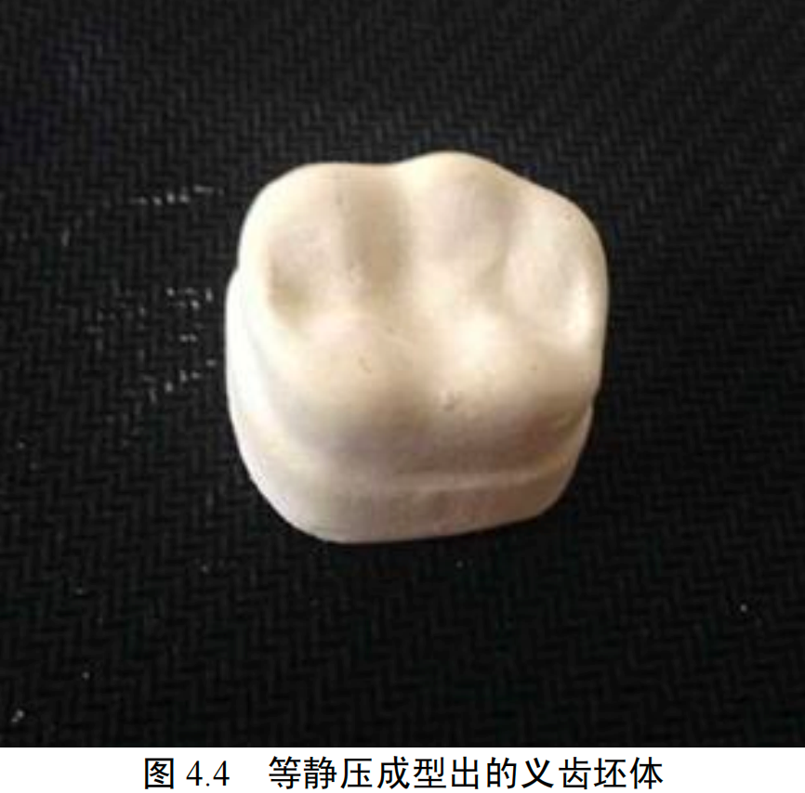
牙科应用
口腔修复学：是治疗牙体、牙列缺损与缺失的重要治疗手段，利用各种材料(如陶瓷、金属、高分子树脂材料等)制作修复体并佩戴，或将其固定、植入口腔中，从而达到恢复口腔结构和功能的目的。
氧化锆义齿：博力迈的定制化义齿产品已获得医疗器械注册证，这款定制式固定义齿包括全瓷冠、全瓷桥两种型号，使用具有医疗器械注册证书的氧化锆瓷块（或瓷粉）制成。
氧化锆是一种存在 3 种晶型的多晶材料，在一定温度条件下可以发生转换。

Slide 15
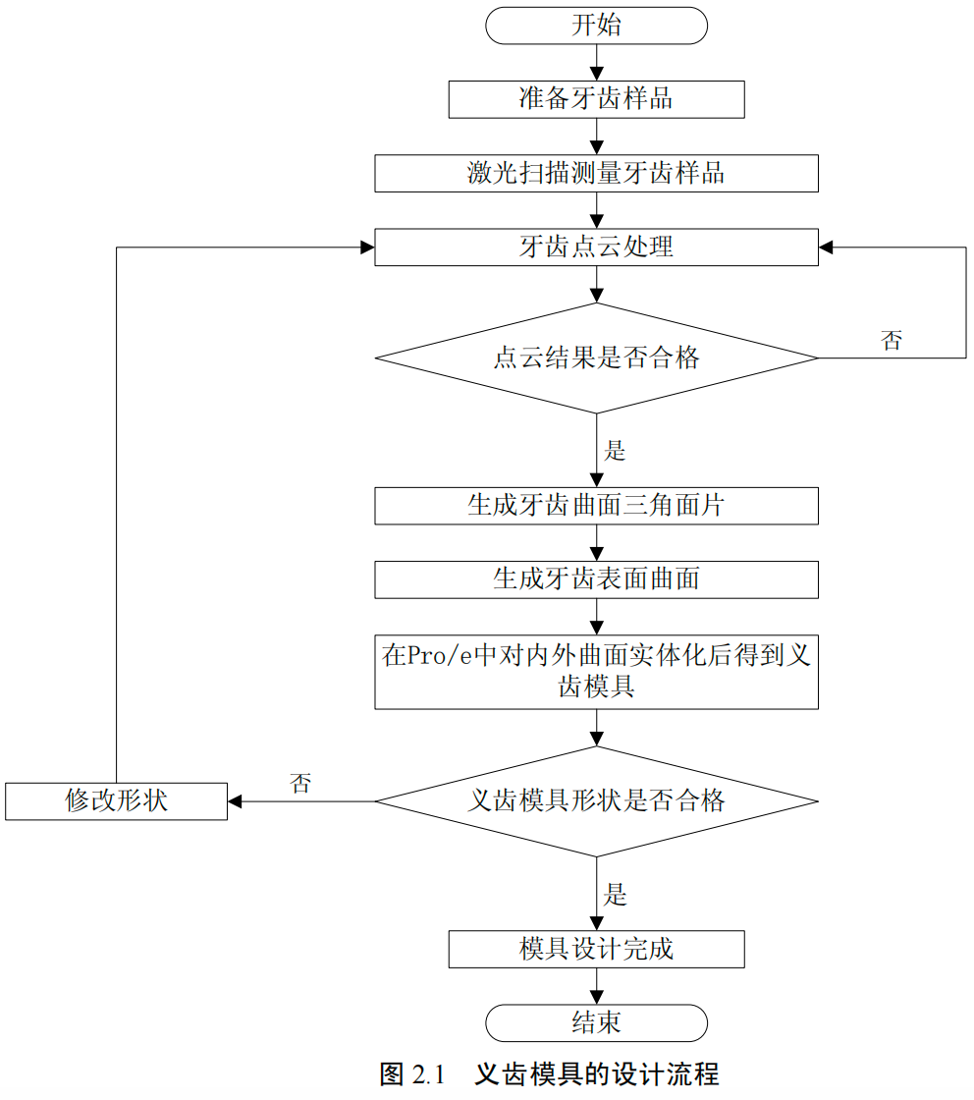
牙科应用
通用流程：
（1）利用扫描的或计算机断层扫描的数据，在软件内创建一个数字化的3D模型；
（2）对3D模型进行分析处理，“分层切割”后形成许多“二维层”数据；
（3）采用逐层堆积材料的方式构建物体的实体模型，逐层打印出最终的3D对象；
（4）打印完成后的处理，包括打印对象的处理以及支撑结构的彻底清除等。

Slide 16
04.陶瓷3D打印技术的优势与挑战
详细阐述3D打印技术相对传统技术的优势并介绍相关实例
讨论该技术当前面临的挑战和可能的解决途径

Slide 17
陶瓷3D打印技术的优势与挑战
01
优势
高度个性化/模型复杂度/材料浪费减少/制造效率提高
骨修复/临床环境/牙科
02
挑战
面临的挑战/解决途径

Slide 18
优势：医疗器械
（1）高度个性化
人体组织具有个性化特征。3D打印技术适于小批量、个性化的生产，传统制造方式则专注于生产大规模、需要量产的部件。作为快速成型技术，一台3D打印机可以完成整个制造过程，工艺更为简化。对于不同模型的3D打印，只需利用相应的建模软件对模型进行修改，生成3D打印机可读文件导入，即可实现对不同模型的制作；但对于传统制造方式而言，则需对生产线重新设计规划，过程相当复杂。对于个性化的小批量产品而言，3D打印的制造成本低，无需大规模设备投资和大规模生产线。（这里也体现一部分制造效率提高）
（2）模型复杂度
人体组织结构复杂，每个组织的曲面造型基本上都是自由曲面。3D打印可以根据实际需求制作复杂的模型。相比传统制造方法，它能够构建出更复杂、更精细的几何形状，实现更高的设计自由度。传统制造往往受到工艺制约，难以制造复杂结构。而3D打印可以通过逐层堆积的方式制造复杂结构，提供更多的设计可能性。

Slide 19
优势：医疗器械
（3）材料浪费减少
3D打印又称增材制造，与传统的减材制造形成鲜明对比。它与传统的切削或去除材料的制造方法截然不同。增材制造的核心概念是通过逐层堆叠或添加材料，逐渐构建三维物体，而不是从一个块材料中削减或去除材料以获得所需形状。虽然3D打印在后处理的过程中，需要对其表面进行去除毛刺，但在这过程所浪费的材料与减材制造所浪费的材料不在一个数量级上。
（4）制造效率提高
3D打印另一优势为整合装配件和一体式设计。增材制造让部件可以在设计阶段进行连接，并在生产中无缝整合。这意味着减少了对紧固件的需求，并减少了生产的部件总数。装配工艺作为产品生产中极为重要的一部分，其不仅消耗大量时间人力，其也对前部分制造工艺的质量精度有要求（质量精度不高会造成零部件装配不上），3D打印技术可以直接简化此流程，大幅提升制造效率，减少生产总部件数。

Slide 20
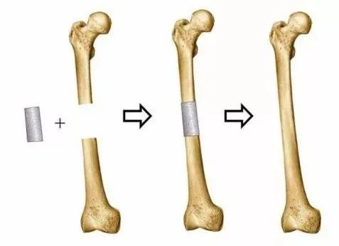
优势：在骨修复方面
生物陶瓷因其优异的成骨性能、降解性和生物相容性，在骨修复领域引起了相当大的关注。为了解决可塑性有限的问题，最近的研究引入了3D打印技术来制造生物陶瓷骨修复支架。
在过去的五年中，用于骨修复的可生物降解生物陶瓷的临床前研究及其临床应用取得了重大进展。虽然生物陶瓷在承重骨骼中的临床应用目前不可行（生物陶瓷固有的高脆性和缺乏机械性能，以及在降解过程中支架的机械性能的进一步削弱，使其不适合应用于承载区域的骨缺损），但研究人员发现，现有可生物降解生物陶瓷的力学性能适合应用于口腔颌面骨。新开发的3D打印策略和新型可降解生物陶瓷已用于骨修复的临床前试验和骨缺损的临床试验，表明3D打印可降解生物陶瓷作为基质移植物具有优异的性能，将对未来的骨修复治疗策略产生积极影响。

Slide 21
优势：3D打印可降解生物陶瓷支架在临床环境中的应用
（1）神经外科
除了医疗领域中使用的所有 3D 打印支架所共有的生物相容性等特性外，还必须满足应用于不同部位的移植物的特定部位要求。针对颌面、颅骨、长骨等不同关键缺损，开发了具有多种功能的支架。颅骨重建通常用于保护脑组织，恢复颅骨的正常轮廓，并使神经功能缺损正常化。生物陶瓷是有吸引力的骨移植物，它们的骨传导性、骨诱导性导致它们在颅骨成形术中的使用增加。3D打印的生物陶瓷支架能够精确重建头骨;因此，植入的支架和缺损边缘在手术过程中可以很好地吻合，具有令人满意的美学和功能重建，并且在术后和随访期间观察到的并发症较少。
外科医生已经开始对3D打印的HA支架在颅骨重建中的应用进行临床研究。在最近的一项研究中，在为期 6 个月的随访中观察到使用 3D 打印支架修复颅骨的过程。PCL/β-TCP 植入物的机械性能足以用于颅骨成形术的进一步证据是，手术后立即实现了颅骨对称性，并且在术后随访期间既未见植入物脱位也未见骨折。

Slide 22
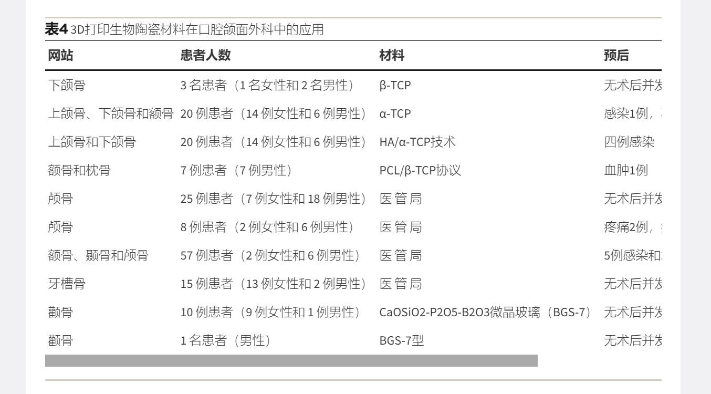
优势：3D打印可降解生物陶瓷支架在临床环境中的应用
（2）口腔颌面外科
目前，骨替代品的低降解率和难以匹配患者特定的创伤仍然是骨修复的临床和实验挑战。如上所述，3D打印技术已被用于为外科医生创建特定于患者的模型，以可视化骨骼模型和手术指南，并具有精确和可预测的结果。同时，研究人员已证明现有生物陶瓷材料的强度适用于制造颌面移植支架。因此，开发可生物降解的3D打印生物陶瓷材料是口腔颌面骨缺损临床治疗的新兴趋势（表4）。
尽管生物陶瓷支架在动物模型中显示出修复颌面骨缺损的良好性能，目前在临床实践中可用的产品很少。令人鼓舞的是，生物陶瓷和3D打印技术的几种组合似乎在临床上很有希望，特别是3D打印的TCP和HA支架已经在人体中成功测试，这表明可生物降解的生物陶瓷支架可以用作可靠的骨移植材料，以促进骨修复和骨重塑。研究人员展示了一种数字方法，用于创建定制的临床规模 CP 支架，该支架可以使用 3D 成像、设计和打印移植到牙槽骨缺损中。此外，为未来评估治疗牙槽骨缺损的个性化医疗方法的研究奠定了坚实的基础。进一步的研究表明，在生物陶瓷支架的美学和术后预后方面取得了有希望的结果。在某些情况下，也有感染和血肿等并发症的报道，但通过适当的术前护理和关注，已经取得了乐观的结果。尽管研究人员强调了可生物降解支架的骨再生潜力，但仍然缺乏针对支架降解过程临床可持续性的后续研究。

Slide 23
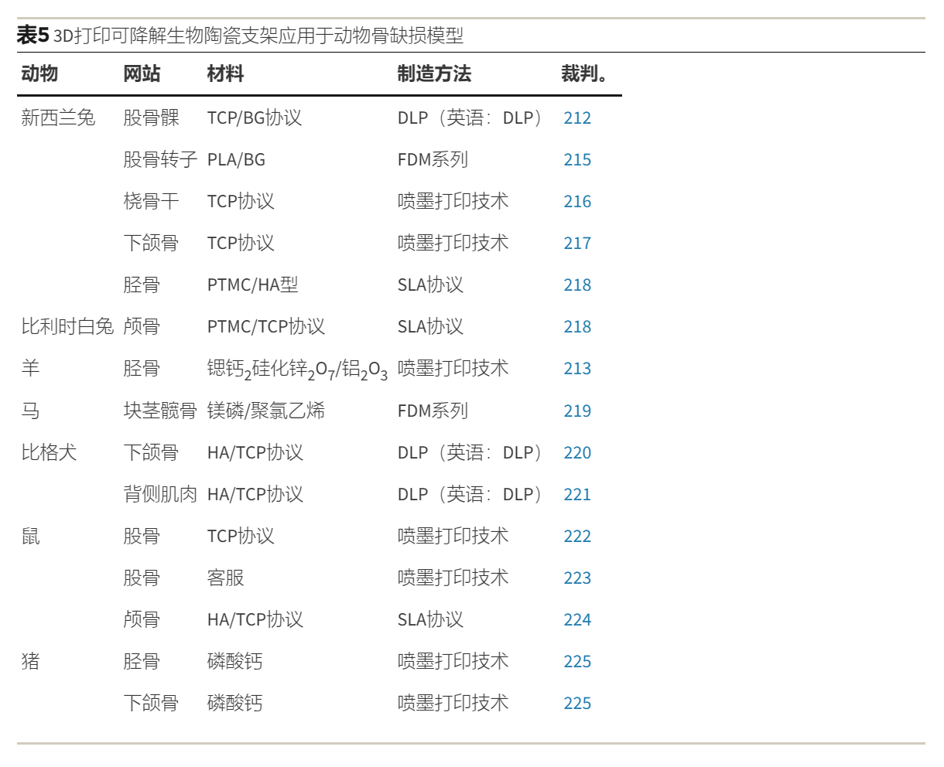
优势：3D打印可降解生物陶瓷支架在临床环境中的应用
（3）骨科
3D打印技术在四肢和关节骨再生中最典型的应用包括骨缺损和骨折不愈合。随着新设备和新材料的发展，尽管生物陶瓷支架在骨科手术中的应用尚未在临床上可用，但已经进行了多项研究，通过调整生物材料的降解性、生物活性和其他特性来改善移植物与其周围环境之间的相互作用。使用DLP制造的具有陀螺结构的TCP / BG支架有效地诱导了兔股骨模型中的向内骨生长和融合。3D打印的CS复合支架还诱导了山羊胫骨关键骨缺损模型中的活性骨形成和重塑。大量基于动物模型的临床前实验为生物陶瓷支架在承重骨骼上的临床应用奠定了理论和实践基础。虽然只有少数研究报道了使用3D可生物降解的生物陶瓷支架进行上肢和下肢骨修复，但它们在术后并发症和手术失败的风险较低(表5）。

Slide 24
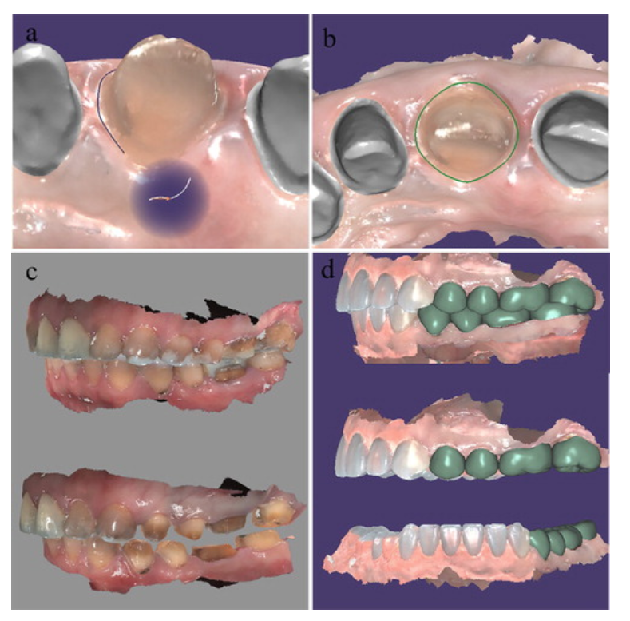
优势：在牙科方面
本临床病例报告描述了通过数字工作流程制造整体式自釉氧化锆假体，用于牙列严重磨损患者的全牙弓康复。由自釉氧化锆组成的假体不易碎裂，并且对侧天然牙齿逐渐磨损的风险较低。使用数字工作流程不仅确保了自釉氧化锆假体制造的更高精度，而且还大大提高了患者的舒适度，并减少了调整所需的临床椅旁时间。
诊断性临时修复体和临时贴面是使用临时牙冠材料（Luxatemp Automix Plus，DMG，德国）制作的，并借助使用诊断性蜡制成的硅胶基质。临时修复体使用树脂粘合剂水泥（Variolink N，Ivoclar Vivadent，列支敦士登）和扫描软件，数据被保存为PLY文件，并发送到云平台中心。实验室技术人员从云中心下载了PLY文件，并按照临床医生的指导，使用CAD软件设计牙冠形态。牙冠形状的最终设计被保存为STL文件，并发送到切割机（DS-100，Ardenta，台湾）。然后通过计算机辅助设计和计算机辅助制造（CAD/CAM）技术制造临时树脂牙冠。
计算机设计程序。（a，b）勾勒出冠部的边缘;（c） 贴面临时修复体和准备好的牙齿的口内扫描图像;（d） 计算机辅助设计的虚拟牙冠。

Slide 25
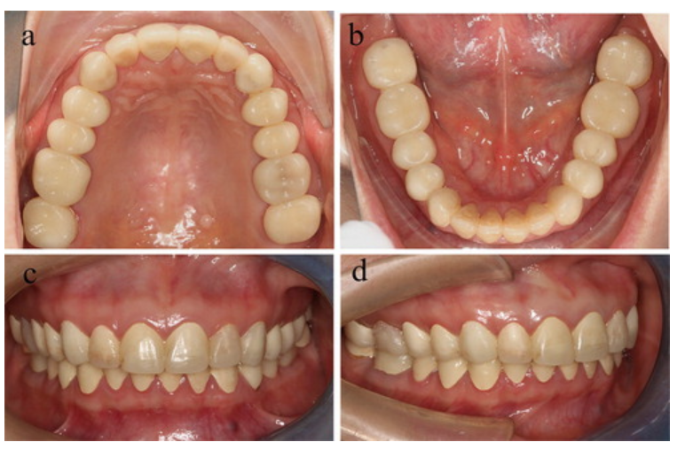
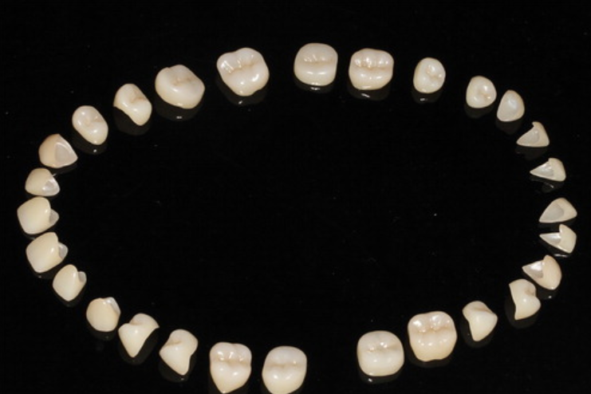
优势：在牙科方面
临时修复体被巩固并维持三个月，以使患者能够适应体位、美学、咀嚼和言语的变化（图4（a-d））。患者被要求每两周复诊一次，进行复查和咬合调整。一旦患者完全适应了临时修复体的使用，并且临床医生确保咬合令人满意并且没有任何过早接触点或其他咬合干扰，则对临时修复体进行口腔内扫描。在移除临时修复体后，对准备好的牙齿进行精细抛光和重新扫描。然后根据口内扫描，通过3D打印制造的最终修复体（自釉氧化锆）。
CAD/CAM树脂临时修复体
在 18 个月后的复查预约中，没有观察到垂直面部尺寸的损失。最终的牙冠没有出现任何碎裂或渐进磨损的迹象，所有表面都保持光滑。

Slide 26
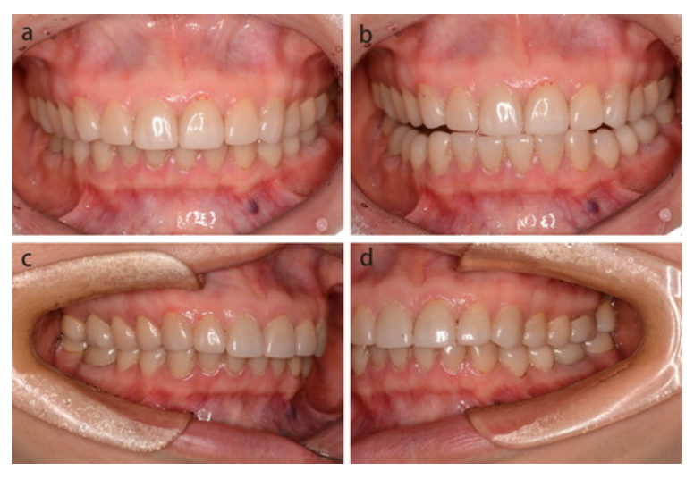
优势：在牙科方面
该病例报告展示了通过数字工作流程为牙列严重磨损的患者制造自釉氧化锆假体的可行性。用于自釉氧化锆的 3D 打印使假体不易碎裂，并降低了对侧天然牙齿逐渐磨损的风险。使用数字工作流程不仅确保了FDP制造的更高精度，而且还大大提高了患者的舒适度，并减少了调整所需的临床椅旁时间。需要进一步的研究，包括长期随访评估，以评估自釉氧化锆FDP的寿命和存活率。

Slide 27
面临的挑战
1.材料配比与性能：
陶瓷材料在3D打印过程中需要精确控制其成分和比例，以确保最终产品的性能和稳定性。这涉及到复杂的材料科学知识，需要深入研究和实验，以找到最佳的配比方案。
2.成型精度与复杂度：
陶瓷材料的硬脆特性使得其加工难度较大，容易出现开裂等问题。同时，陶瓷的烧结温度较高，收缩率也较大，这都使得陶瓷在3D打印过程中容易出现尺寸偏差和翘曲变形等问题。此外，陶瓷的力学性能较差，需要进一步增强。
3.设备与成本：
目前，3D打印陶瓷所需的设备和材料成本较高，导致产品价格昂贵。此外，陶瓷的加工工艺较为复杂，需要专业人员操作和维护。这也增加了生产的难度和成本。
4.市场需求与推广：
虽然3D打印陶瓷技术具有很多优势和应用前景，但目前市场需求相对较小。这主要是因为陶瓷产品的制造需要高度的专业技能和经验，而且传统陶瓷加工工艺已经非常成熟。因此，需要进一步加强宣传和推广，提高公众对3D打印陶瓷技术的认知度和接受度。

Slide 28
面临的挑战
5.环境保护与可持续发展：
陶瓷的加工和处理过程中会产生大量的废料和废弃物，这不仅会浪费资源，还会对环境造成一定的影响。因此，需要采取有效的措施来减少废弃物的产生和处理，推动可持续发展。
3D打印陶瓷在打印速度和尺寸方面也存在一些限制。
6.打印速度：
陶瓷3D打印的打印速度相对较慢，因为陶瓷材料需要经过一系列的烧制和处理过程。此外，为了获得高质量的陶瓷产品，需要精确控制打印过程中的各种参数，这也可能会影响打印速度。
7.打印尺寸：
目前，3D打印陶瓷的尺寸受到设备和工作空间的限制。一般来说，3D打印陶瓷的尺寸在厘米级别，但也有一些设备能够打印更大尺寸的陶瓷产品。然而，随着产品尺寸的增加，打印难度和成本也会随之增加。
3D打印陶瓷技术目前仍面临着诸多挑战和问题，需要进一步研究和改进。

Slide 29
可能的解决途径
1.开发新型材料：
不断探索和开发新的3D打印材料是解决材料问题的关键。通过研究和发展，可以发现更多适合3D打印的材料，并优化现有材料的性能。
2.改进材料处理技术：
在打印过程中，可以通过改进材料的处理技术来提高其流动性和可打印性。例如，通过调整材料的温度、粘度和添加剂等，可以改善其打印性能，使其更容易制造出高质量的产品。
3.扩大材料选择范围：
目前，3D打印材料的种类有限，因此扩大材料选择范围可以为设计师和制造商提供更多的选择。例如，探索使用生物相容材料、食品级材料等，以满足不同领域的需求。
4.促进材料回收和再利用：
通过有效的材料回收和再利用技术，可以解决3D打印过程中的材料浪费问题。这不仅可以减少对原材料的需求，还可以降低生产成本，同时减少对环境的负面影响。

Slide 30
可能的解决途径
5.加强质量控制：
在打印过程中，加强质量控制可以确保产品的质量和一致性。通过采用先进的检测和测试技术，可以及时发现并解决潜在的质量问题，从而提高产品的可靠性和性能。
6.推动标准化和规范化发展：
制定和推广3D打印材料的标准化和规范化发展可以促进其应用和普及。通过制定统一的标准和规范，可以确保材料的兼容性和互换性，促进不同设备和软件之间的协作和交流。
7.加强产学研合作：
加强产学研合作可以促进3D打印材料的技术创新和应用推广。通过高校、研究机构和企业之间的合作，可以共同研发新的材料和处理技术，推动3D打印技术的进步和发展。
解决3D打印材料面临的挑战需要多方面的策略和措施。通过不断的研究和创新，我们可以克服这些挑战，推动3D打印技术的进一步发展和应用。

Slide 31
05.成功案例、研究进展和未来展望
提供陶瓷3D打印技术在医疗领域的具体案例
分析最新的研究进展
探讨陶瓷3D打印技术在医疗领域的未来发展趋势
引入可能的创新

Slide 32
成功案例
①研究表明，3D打印的陶瓷植入物有助于骨骼生长。来自纽约大学的研究人员开发出3D打印陶瓷植入物，在植入实验动物体内后，在未来的24周的观察中成功地使实验动物的骨再生。根据最新的论文描述，陶瓷植入物被用作生物活性支架。纽约大学医学院的外科医生说，他们植入的支架，被测试动物的身体自然吸收。研究人员希望，该技术对患有不愈合骨缺损的患者有用。陶瓷植入物的材料由天然骨中的相同化学物质组成，使植入物可再吸收。另外通过添加血液稀释剂，可将骨形成速度提高50％以上，还吸引骨干细胞，刺激新生骨中滋养血管和骨髓的形成。
研究人员测试了小老鼠的头骨、小兔子的四肢骨中的植入物。他们发现，植入后6个月，每个支架大约77％的部分被动物吸收。负重测试还表明，新骨的强度与原始的未受损骨相当。

Slide 33
成功案例
②悉尼的一位名叫Hala Zreiqat的教授和相关研究人员发现，用3D打印的陶瓷植入物，不仅可以帮助修补骨折，还可以慢慢取代破损骨，变成骨骼结构的一部分。
这个研究小组把绵羊当作测试对象，惊喜地发现3D打印的陶瓷植入物能够成功地修复8只羊的大腿骨折，新技术优于传统骨折修复技术的优势立即显现。新手术后，羊能够立即行走，并且只用了一个月的石膏，恢复时间明显缩短：仅在三个月后就有25％的骨折完全愈合; 一年后，治愈率高达88％。而且X射线照片显示，陶瓷植入物在成长的过程中能够融入真正的骨骼。
③西京医院骨科开展了3D打印支架长段骨缺损修复的临床试验。3D打印支架由西安点云生物科技有限公司采用无丝3D打印技术为患者量身定制，材料为生物相容性的陶瓷复合材料，能够在诱导患者自身新骨生成的同时逐渐降解，最终被患者的新生骨组织完全替代，无需二次手术取出，降低植入物在体内长期存在的潜在风险。

Slide 34
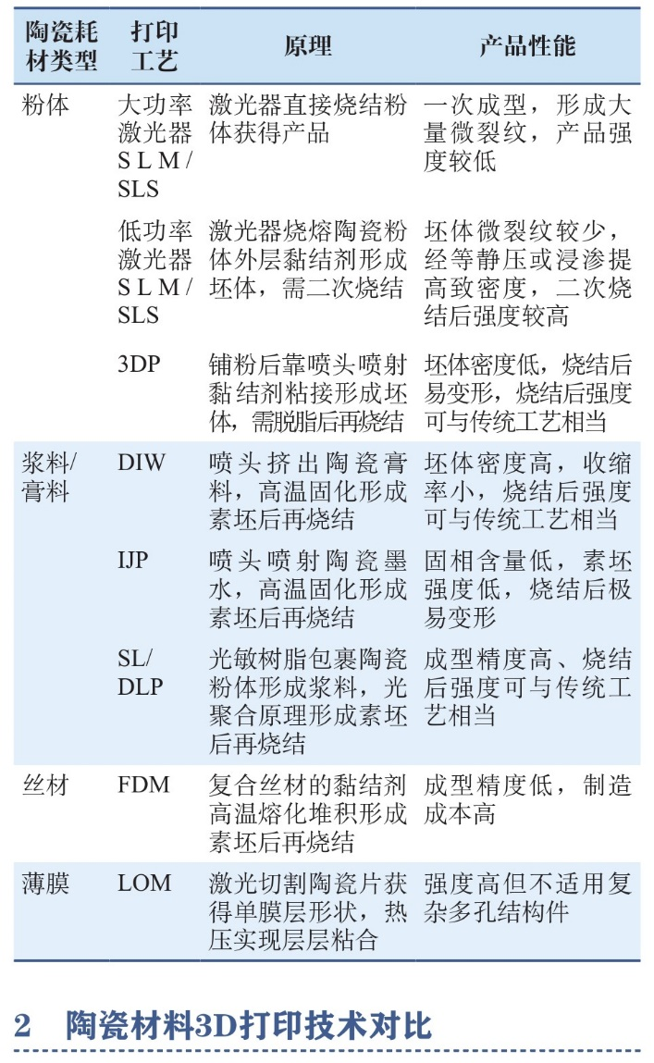
研究进展
目前，陶瓷3D打印技术打印用陶瓷耗材的形态主要有粉体、浆料/膏料、丝材、薄膜等几个大类。以陶瓷粉体为原料使用的技术主要有选择性激光熔融/烧结技术和三维打印技术；以陶瓷浆料/膏料为原料使用的技术主要有直写自由成形（DIW）技术、喷墨打印（IJP）技术、陶瓷立体光固化（SL）技术与数字光处理（DLP）技术等；熔融沉积（FDM）陶瓷3D打印工艺的原料为由黏结剂与陶瓷粉体构成的复合丝材。打印时探头升温黏结剂熔化，在受控路径下堆积形成素坯，再经脱脂、烧结得到陶瓷零件；分层实体制造（LOM）陶瓷3D打印所用原料为陶瓷薄膜或薄层。LOM工艺既有“减材”过程，又有“增材”过程，先激光切割膜层材料获得单层形状，再通过热压作用实现层层粘合。

Slide 35
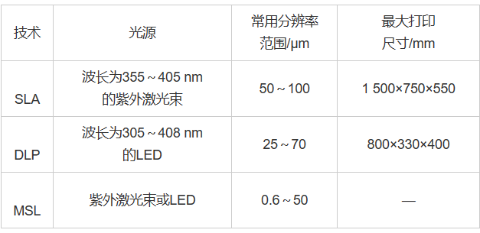
研究进展
打印技术方面：
光固化3D打印技术，光固化是第一种用于商业领域的3D打印技术，通过逐层选择性固化液态光敏聚合物实现零件的立体制备。该方法具有很高的构建精度以及较快的构建速度，且生产的零件质量较高，打印精度最高能够达到200 nm。目前常用的光固化打印技术包括立体光刻(Stereolithography, SLA)、数字光处理(Digital light processing, DLP)、微立体光刻(Micro-stereolithography, MSL)。

Slide 36
研究进展
数字光处理(DLP)
立体光刻(SLA)
DLP采用波长为405 nm的LED作为光源，利用数字显微镜设备(Digital micromirror devices, DMDs)将物体横截面的图像投影到光敏液态树脂中。DMDs包含数百万个相互依存的规则微型显微镜阵列，具有较小的像素尺寸以及像素之间的间隙比较狭窄，从而可以实现更高的显示分辨率和更好的强度均匀性。与SLA相比，DLP在确保制造精度的同时极大地提高了成形效率。DLP技术不需要规划横截面形成路径，无论样品的横截面是否复杂，成形过程都相对简单。 DLP的打印分辨率通常为25～70 μm, 但是为了保证高精度，投影尺寸受到了限制，因此DLP通常用于打印尺寸较小的物件。DLP技术较快的打印速度和较高的成形精度使得它适合制备内部结构复杂的陶瓷样件。
微立体光刻(MSL)
SLA是最早出现的光固化技术，SLA通常使用波长为355 nm的紫外激光束作为光源，通过移动激光束来实现立体零件切片层图案的固化成形。从理论上讲，激光束可以在较大的空间内移动。因此，SLA打印技术可以打印大尺寸模型。但是与基于面投影的光固化技术相比，SLA存在打印速度较慢、精度较低的缺点。然而，与其他类型的3D打印技术相比，SLA打印精度仍然足够优秀，通常分辨率小于100 μm。SLA技术可以用于多种光敏体系的固化，包括高分子、陶瓷以及陶瓷前驱体光敏体系。
MSL技术基于SLA或DLP进一步提升了打印分辨率,分辨率能够达到0.6～50 μm。随着DMDs精度的快速上升，基于DLP技术的掩模投影微立体光刻(Mask projection micro-stereolithography, MPμSL)成为MSL技术中的主流技术。通过扩展MPμSL成形工艺流程，可以实现多材料的增材制造。

Slide 37
未来展望
定制化植入物：通过陶瓷 3D 打印技术，可以根据患者的个体特征和需求，定制设计和制造植入物，如骨关节替代品、牙科植入物等，以提供更好的适配度和生物相容性。
组织工程：陶瓷 3D 打印可以用于制造组织工程支架，为细胞提供生长和分化的环境。这些支架可以用于修复和再生受损组织，如骨骼、软骨和牙齿等。
药物输送：利用陶瓷 3D 打印的多孔结构，可以设计和制造药物输送装置，实现药物的可控释放，提高治疗效果。
手术规划和模拟：通过打印出患者的解剖模型，医生可以进行手术规划和模拟，提高手术的准确性和成功率。
口腔医学：陶瓷 3D 打印在牙科领域的应用将进一步发展，包括制造烤瓷牙、假牙、正畸矫治器等。
多材料打印：未来可能会发展出同时使用陶瓷和其他材料（如金属、聚合物）的多材料 3D 打印技术，以实现更复杂的结构和功能。

Slide 38
结论
总结陶瓷3D打印技术在医疗领域的重要性和潜在贡献

Slide 39
结论：
陶瓷 3D 打印技术能够实现个性化医疗，制造复杂结构的医疗器械，提供良好的生物相容性，确保高度准确性，并加速研发和手术规划。这项技术为患者带来更有效、安全的治疗方案，为医疗行业的创新和发展提供新契机。
陶瓷 3D 打印技术通过制作个性化医疗器械和植入物，改善了患者的治疗效果。同时，该技术也推动了医学学科的发展，为医学研究和教育培训提供了新工具。此外，它还提高了医疗设备的制造水平，实现了复杂结构的制造和药物的可控释放。总的来说，陶瓷 3D 打印技术为医疗领域带来了创新和进步。

Slide 40
小组分工情况
1.文献查找和资料整理：
（1）陶瓷3D打印技术概述：孝宇婷
（2）陶瓷3D打印在医疗领域的应用：卢泽慧 全思贤
（3）陶瓷3D打印技术的优势和挑战：刘祖昕 徐洪图
（4）成功案例和研究进展、未来展望、结论：楼元浩
2.PPT制作：李张硕 张雨欣
3.汇报展示：汪珉凯 李柏岩

Slide 41
参考文献
[1]马晴,施丽燕,黄思雪等.氧化锆陶瓷在牙体修复领域的研究现状及展望[J].中国组织工程研究,2021,25(22):3597-3602.
[2]黄海宁.玻璃陶瓷、氧化锆陶瓷全瓷冠治疗牙体缺损的临床效果研究[J].中国实用医药,2023,18(21):77-79.
[3]张法强. 数字光投影增材制造氧化锆陶瓷牙冠制备结构与性能优化[D].青岛理工大学,2023.DOI:10.27263/d.cnki.gqudc.2023.000201.
[4]任子龙,周晨,王忠山.3D打印技术在口腔材料领域的研究进展[J].中国实用口腔科杂志,2020,13(09):564569.DOI:10.19538/j.kq.2020.09.009.
[5]Mechanism and application of 3D-printed degradable bioceramic scaffolds for bone repair
[6]Retrospective clinical study of monolithic zirconia crowns fabricated with a straightforward completely digital workflow
[7]刘宸希,康红军,吴金珠等.3D打印技术及其在医疗领域的应用[J].材料工程,2021,49(06):66-76.
[8]张俊,李明利,汤彬彩等.生物陶瓷材料的3D打印技术现状[J].中国医疗器械杂志,2023,47(06):651-658.
[9]董向阳,沈震,岳智健等.陶瓷3D打印在医疗领域的研究与应用进展[J].中国医学装备,2023,20(03):186-191.
[10] Lin, Hui;Zhang, Liyun;Zhang, Qiyue;Wang, Qiang;Wang, Xue;Yan, Guangqi. Mechanism and application of 3D-printed degradable bioceramic scaffolds for bone repair [J]. BIOMATERIALS SCIENCE. DOI:10.1039/d3bm01214j
[11]Huang, ZhuHuang, JiangyongLi, ChanxiuShi, AndiWu, JingwenRen, WenLiang, TingtingLi, FuyaoLi, YuanjingYang, LiLiu, TiantaoJiang, QianzhouYang, XuechaoLuo, TaoGuo, LvHua.The application of 3D printed self-glazed zirconia for full-mouth rehabilitation in a patient with severely worn dentition: a case report[J].Advances in Applied Ceramics, 2020, 119(5a6)

Slide 42
Thank you for listening!

